Slide 1
Secção de Municípios para os Objetivos de Desenvolvimento Sustentável
Reunião Plenária - Pombal
AGENDA 2030 - PRINCIPAIS ALTERAÇÕES
2023
A Importância da Capacitação e Comunicação em ODS pelos Municípios Portugueses
David Avelar - 22 Novembro 23

Slide 2
Territorializando os ODS
COMUNICAR
Internalizar e externalizar a Agenda 2030 municipal com compromisso político
A Importância da Capacitação e Comunicação em ODS pelos Municípios Portugueses

Slide 3
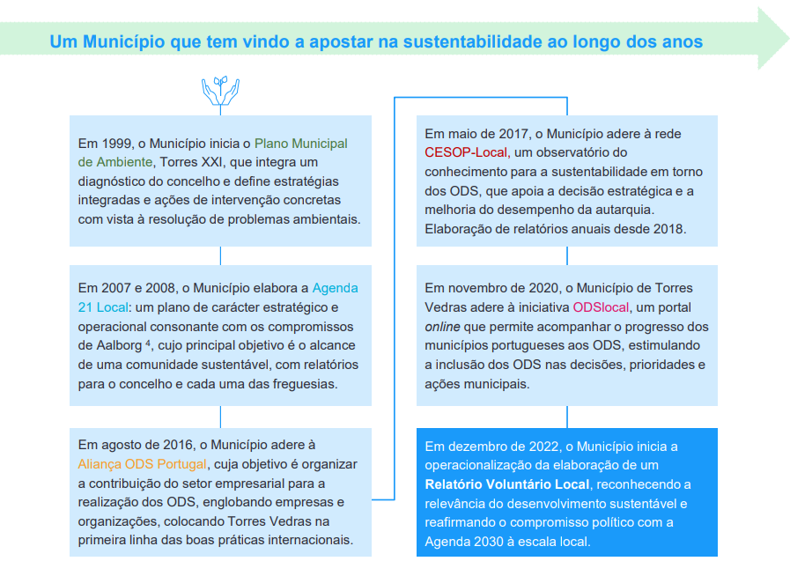
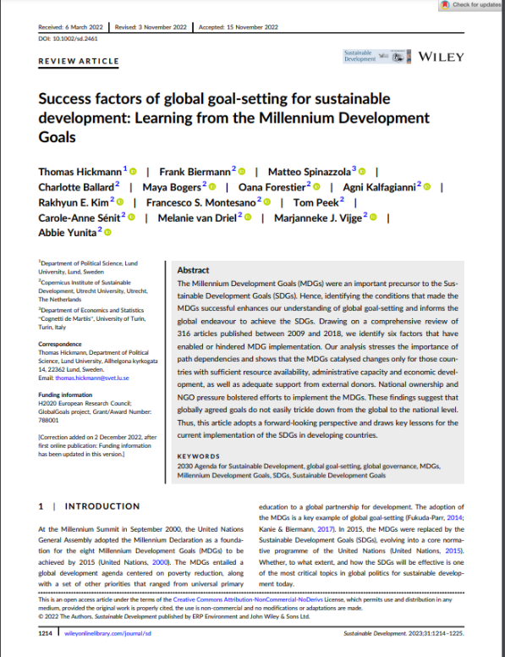
Territorializando os ODS
COMUNICAR
Internalizar e externalizar a Agenda 2030 municipal com compromisso político
• CRIAR COMPROMISSO POLÍTICO
PÚBLICO
PRIVADO
Global Compact Network Portugal
BCSD
Em 2021 criação da Secção de Municípios para os ODS da ANMP
Em 2023 criação da SDSN – Portugal (Sustainable Development Solutions Network
ACADEMIA
Retirado de: Agenda Torres Vedras 2030 - Relatório Voluntário Local

Slide 4
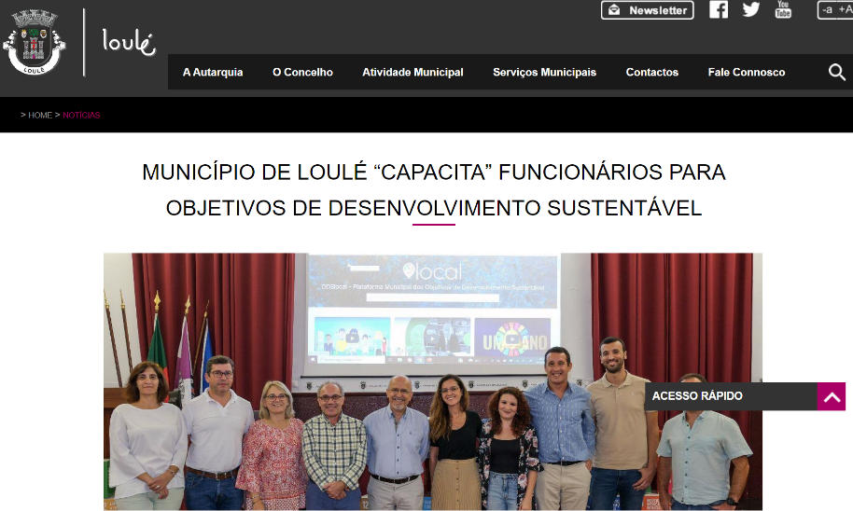
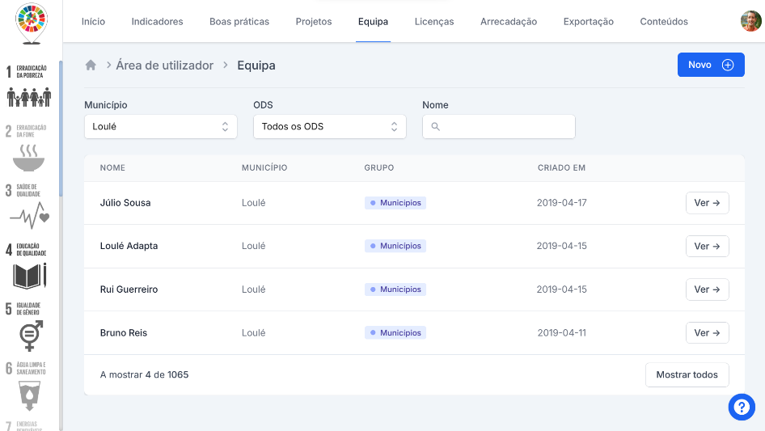
Territorializando os ODS
COMUNICAR
Internalizar e externalizar a Agenda 2030 municipal com compromisso político
• CRIAR COMPROMISSO POLÍTICO
• CONSTITUIR UMA EQUIPA
Equipa ODS Loulé
Portal ODSlocal – Área privada - Equipa

Slide 5
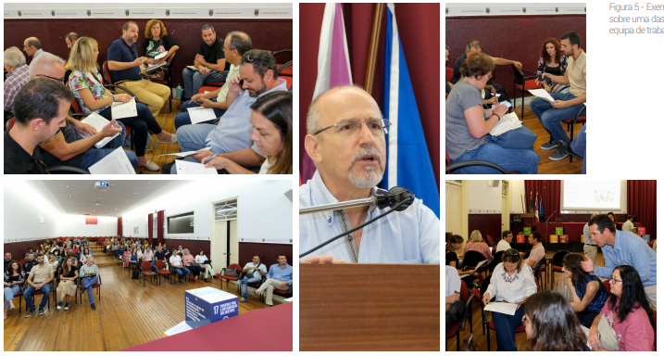
Territorializando os ODS
COMUNICAR
Internalizar e externalizar a Agenda 2030 municipal com compromisso político
• CRIAR COMPROMISSO POLÍTICO
• CONSTITUIR UMA EQUIPA
• CAPACITAR O CORPO TÉCNICO
Aprender fazendo

Slide 6
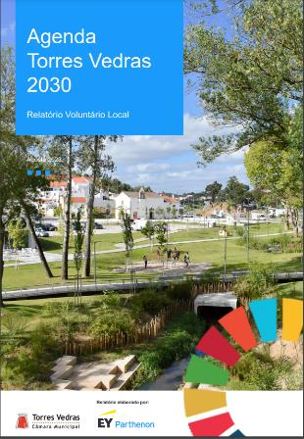
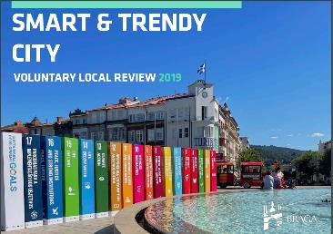
Territorializando os ODS
COMUNICAR
Internalizar e externalizar a Agenda 2030 municipal com compromisso político
• CRIAR COMPROMISSO POLÍTICO
• CONSTITUIR UMA EQUIPA
• CAPACITAR O CORPO TÉCNICO
• EXTERNALIZAR OS RESULTADOS, COMUNICANDO-OS
Relatórios Locais Voluntários (“Raio X”)

Slide 7
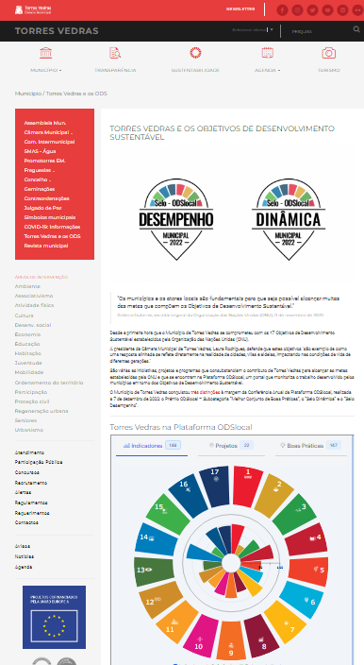
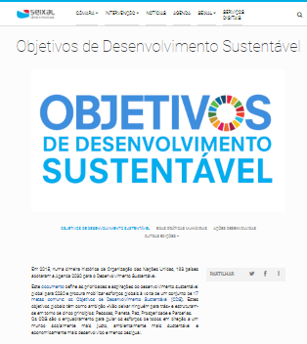
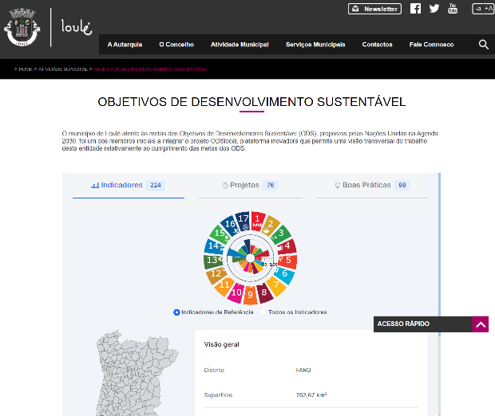
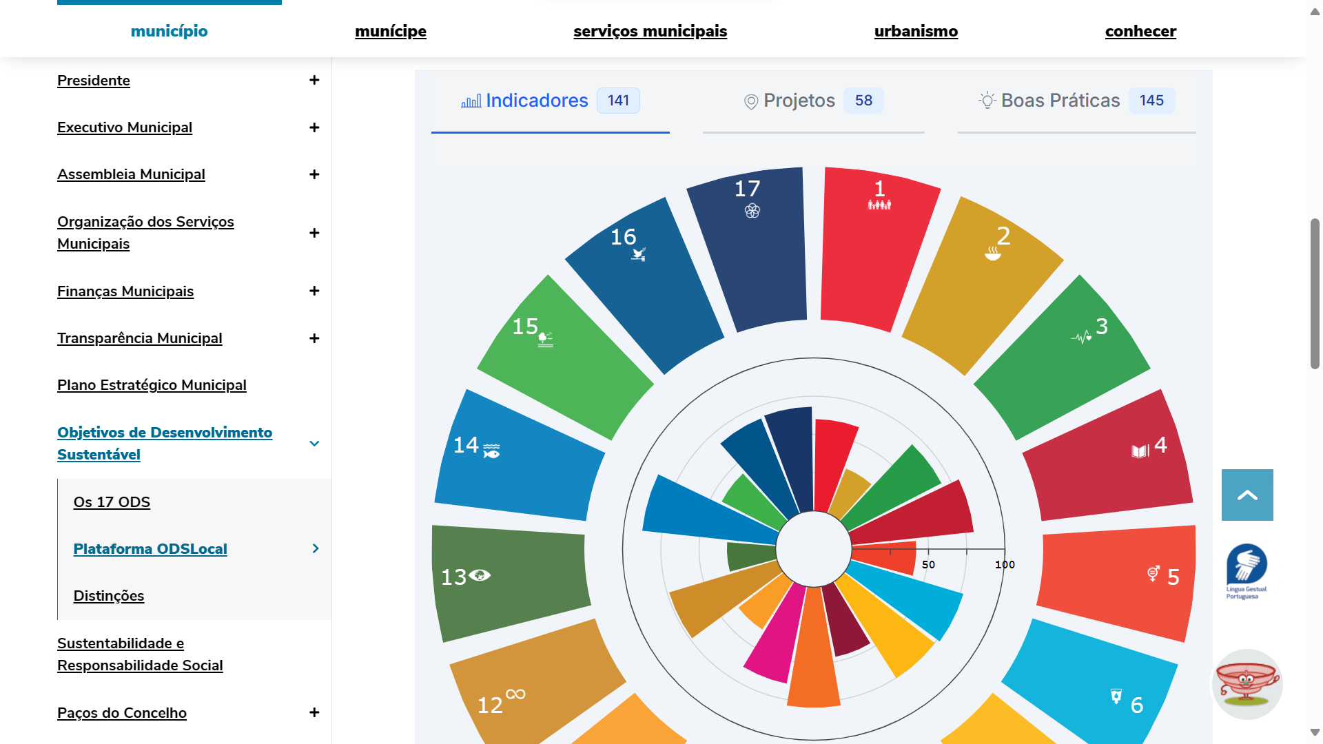
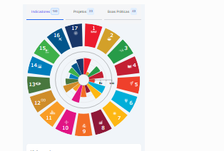
Territorializando os ODS
COMUNICAR
Internalizar e externalizar a Agenda 2030 municipal com compromisso político
• CRIAR COMPROMISSO POLÍTICO
• CONSTITUIR UMA EQUIPA
• CAPACITAR O CORPO TÉCNICO
• EXTERNALIZAR OS RESULTADOS, COMUNICANDO-OS
Incorporar informação no website (“Eletrocardiograma”)

Slide 8
Territorializando os ODS
COMUNICAR
Internalizar e externalizar a Agenda 2030 municipal com compromisso político
MONITORIZAR
Criar indicadores para uma monitorização específica e uma estratégia 2030 eficaz

Slide 9
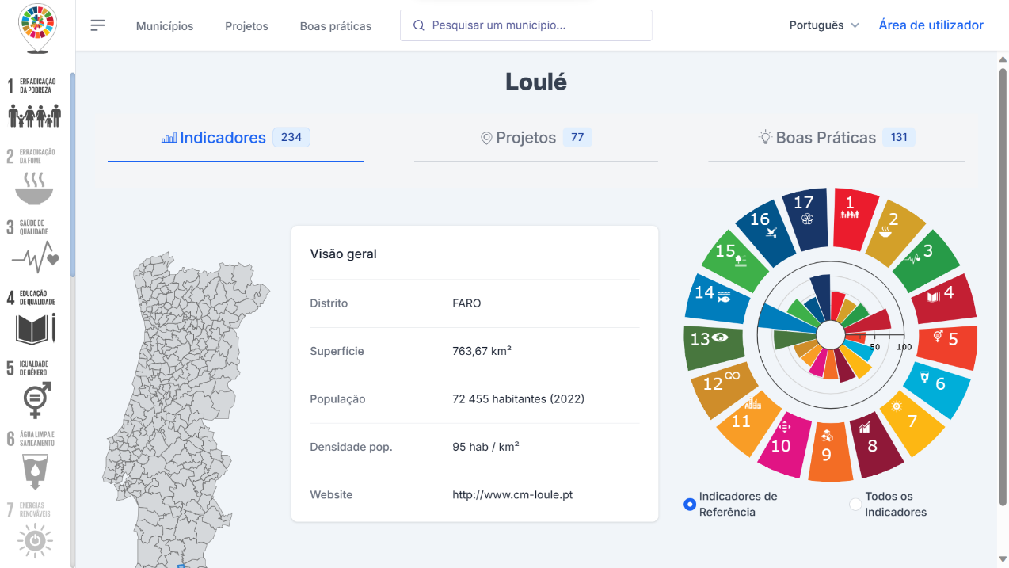
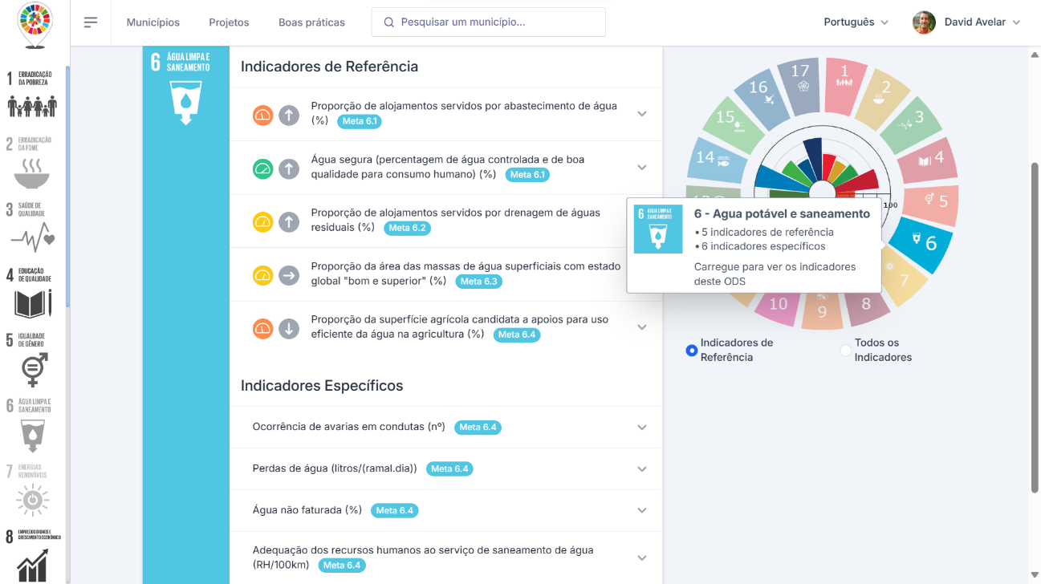
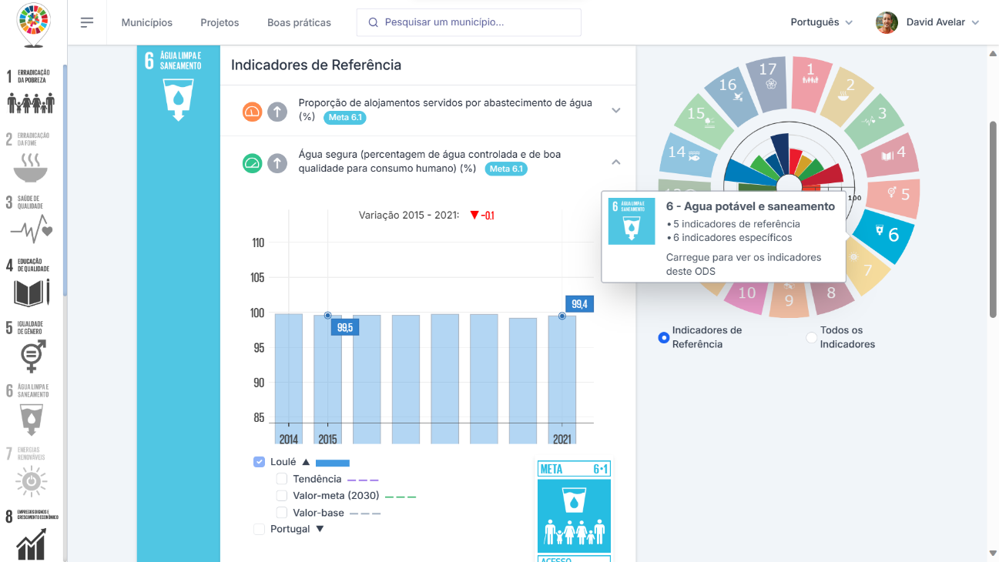
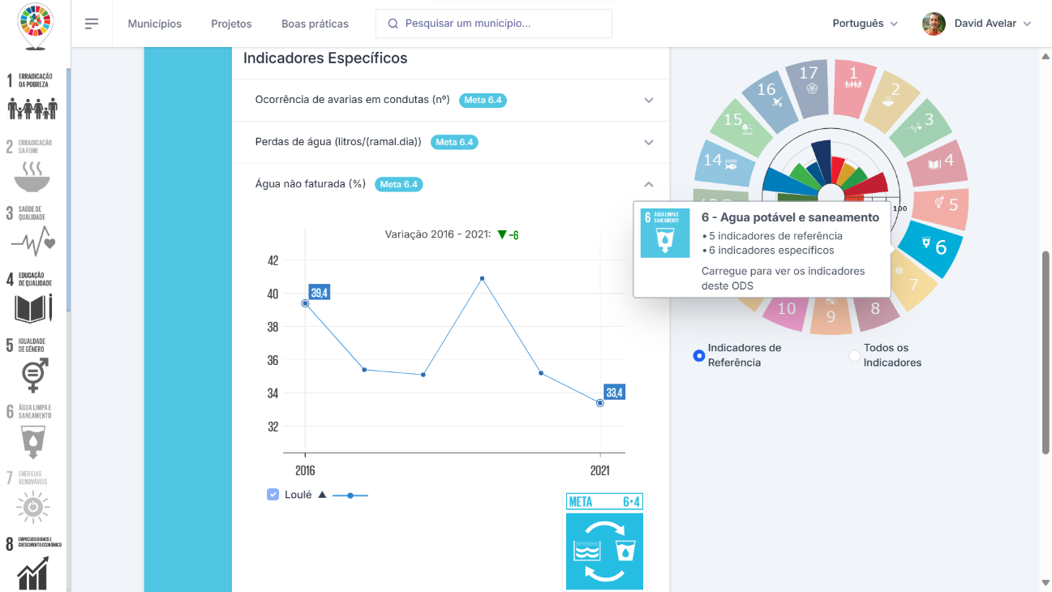
Territorializando os ODS
COMUNICAR
Internalizar e externalizar a Agenda 2030 municipal com compromisso político
MONITORIZAR
Criar indicadores para uma monitorização específica e uma estratégia 2030 eficaz
• DEFINIR INDICADORES ESPECÍFICOS

Slide 10
Territorializando os ODS
COMUNICAR
Internalizar e externalizar a Agenda 2030 municipal com compromisso político
MONITORIZAR
Criar indicadores para uma monitorização específica e uma estratégia 2030 eficaz
• DEFINIR INDICADORES ESPECÍFICOS
• DEFINIR VALORES-META 2030
? 2030 ?
? 2030 ?

Slide 11
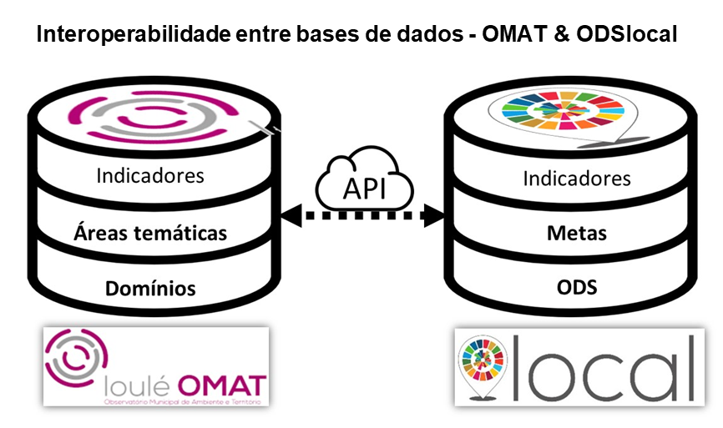
Territorializando os ODS
COMUNICAR
Internalizar e externalizar a Agenda 2030 municipal com compromisso político
MONITORIZAR
Criar indicadores para uma monitorização específica e uma estratégia 2030 eficaz
• DEFINIR INDICADORES ESPECÍFICOS
• DEFINIR VALORES-META 2030
• LIGAR AS BASES DE DADOS

Slide 12
Territorializando os ODS
COMUNICAR
Internalizar e externalizar a Agenda 2030 municipal com compromisso político
MONITORIZAR
Criar indicadores para uma monitorização específica e uma estratégia 2030 eficaz
MAPEAR
Identificar boas práticas municipais e avaliar os seus contributos para os ODS

Slide 13
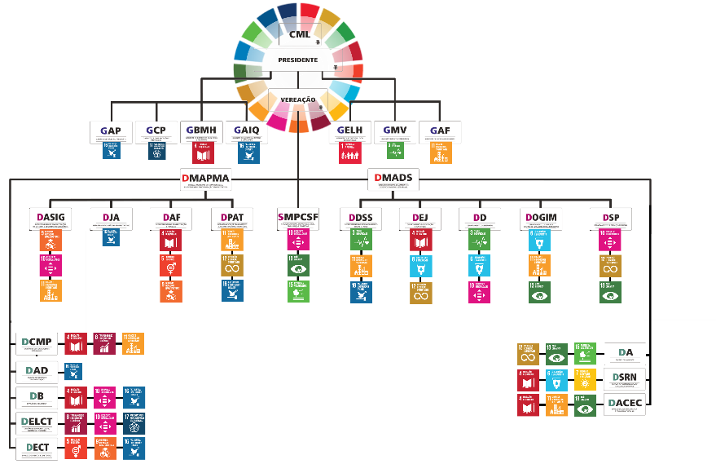
Territorializando os ODS
COMUNICAR
Internalizar e externalizar a Agenda 2030 municipal com compromisso político
MONITORIZAR
Criar indicadores para uma monitorização específica e uma estratégia 2030 eficaz
MAPEAR
Identificar boas práticas municipais e avaliar os seus contributos para os ODS
• APRESENTAR OS CONTRIBUTOS DE CADA UNIDADE ORGÂNICA (UO)

Slide 14
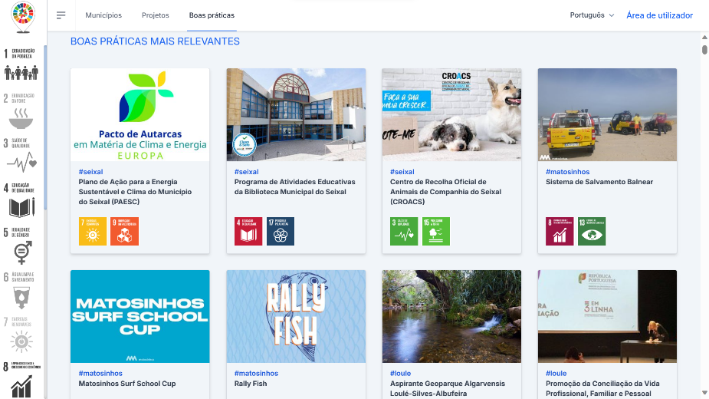
Territorializando os ODS
COMUNICAR
Internalizar e externalizar a Agenda 2030 municipal com compromisso político
MONITORIZAR
Criar indicadores para uma monitorização específica e uma estratégia 2030 eficaz
MAPEAR
Identificar boas práticas municipais e avaliar os seus contributos para os ODS
• APRESENTAR OS CONTRIBUTOS DE CADA UNIDADE ORGÂNICA (UO)
• MAPEAR AS BOAS PRÁTICAS NO PORTAL ODSLOCAL

Slide 15
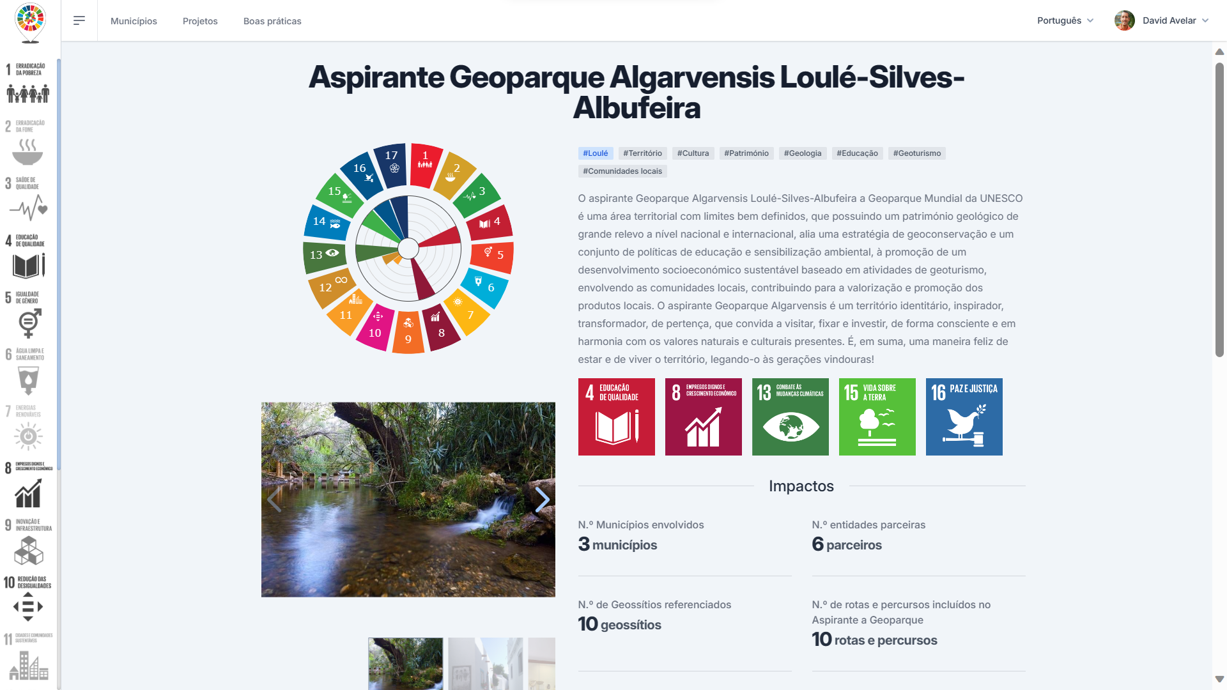

Slide 16
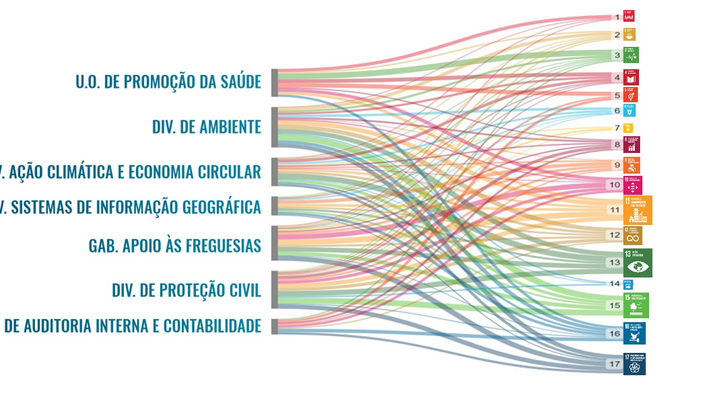
Territorializando os ODS
COMUNICAR
Internalizar e externalizar a Agenda 2030 municipal com compromisso político
MONITORIZAR
Criar indicadores para uma monitorização específica e uma estratégia 2030 eficaz
MAPEAR
Identificar boas práticas municipais e avaliar os seus contributos para os ODS
• APRESENTAR OS CONTRIBUTOS DE CADA UNIDADE ORGÂNICA (UO)
• MAPEAR AS BOAS PRÁTICAS NO PORTAL ODSLOCAL
• REFLETIR INTERNAMENTE

Slide 17
Territorializando os ODS
COMUNICAR
Internalizar e externalizar a Agenda 2030 municipal com compromisso político
MONITORIZAR
Criar indicadores para uma monitorização específica e uma estratégia 2030 eficaz
MAPEAR
Identificar boas práticas municipais e avaliar os seus contributos para os ODS
ATIVAR
Mobilizar e envolver promotores de projetos locais e a comunidade no caminho dos ODS

Slide 18
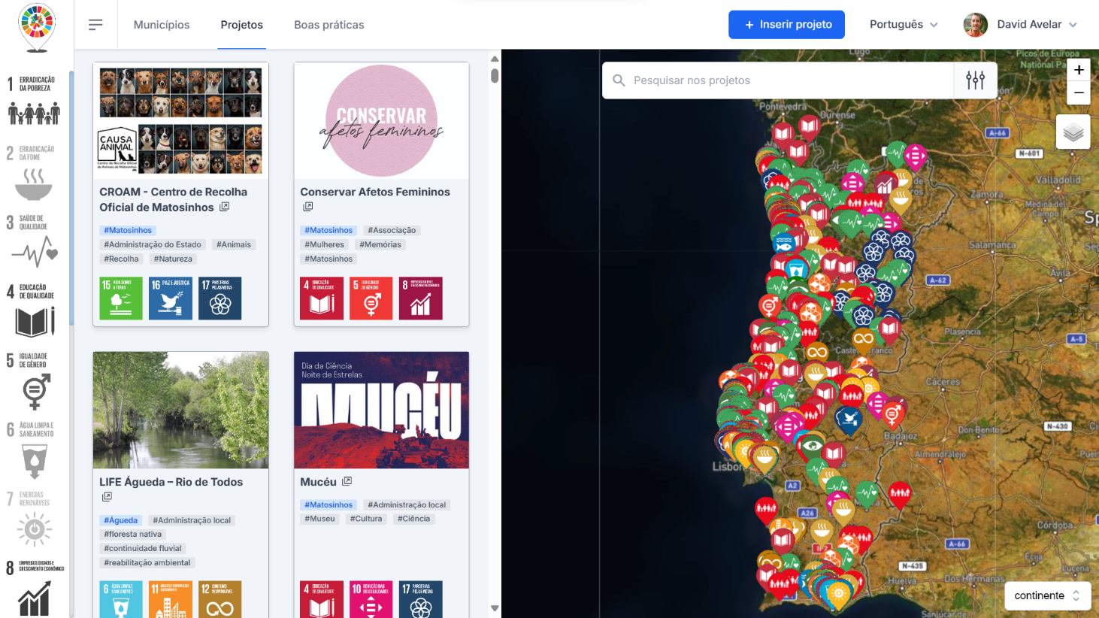
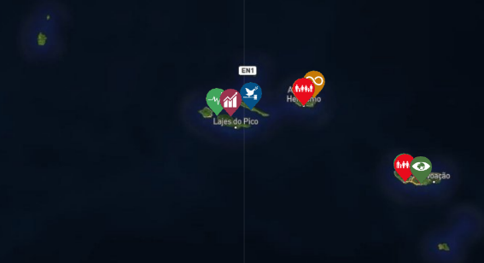
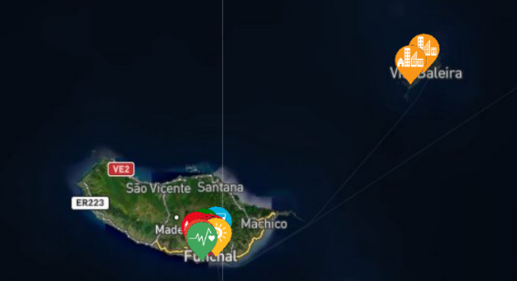
Territorializando os ODS
COMUNICAR
Internalizar e externalizar a Agenda 2030 municipal com compromisso político
MONITORIZAR
Criar indicadores para uma monitorização específica e uma estratégia 2030 eficaz
Açores
MAPEAR
Identificar boas práticas municipais e avaliar os seus contributos para os ODS
ATIVAR
Mobilizar e envolver promotores de projetos locais e a comunidade no caminho dos ODS
• MAPEAR PROJETOS
Madeira

Slide 19
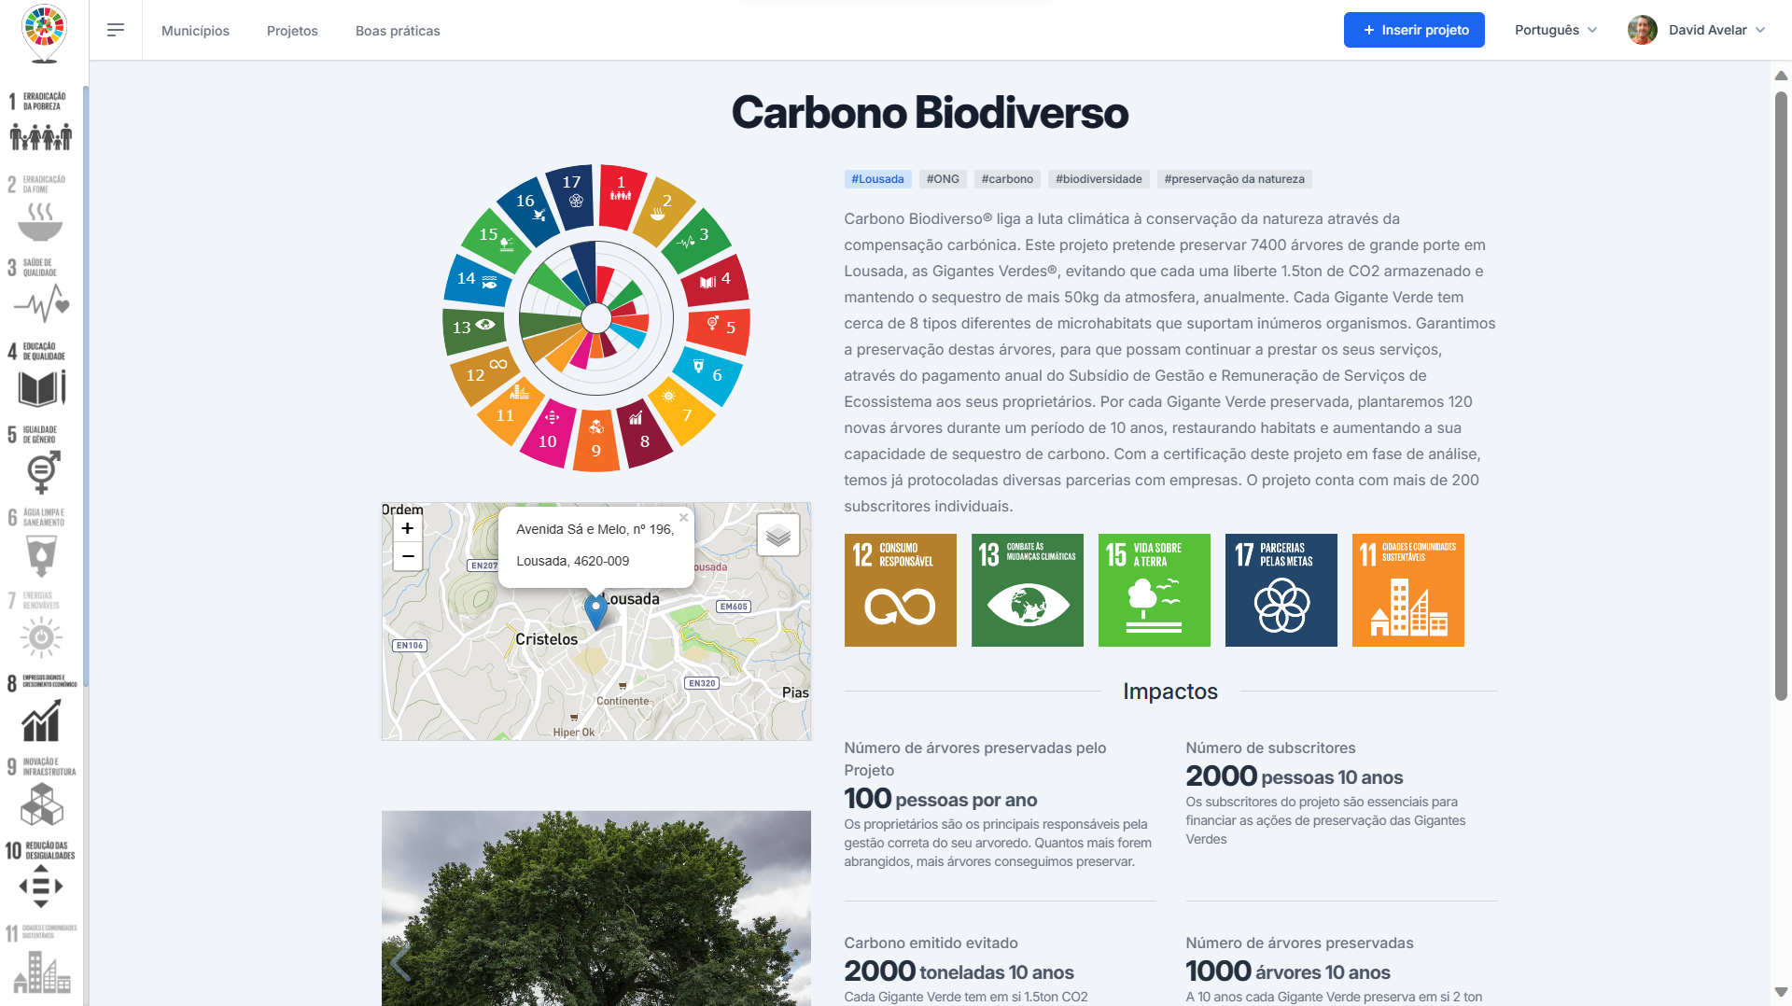

Slide 20
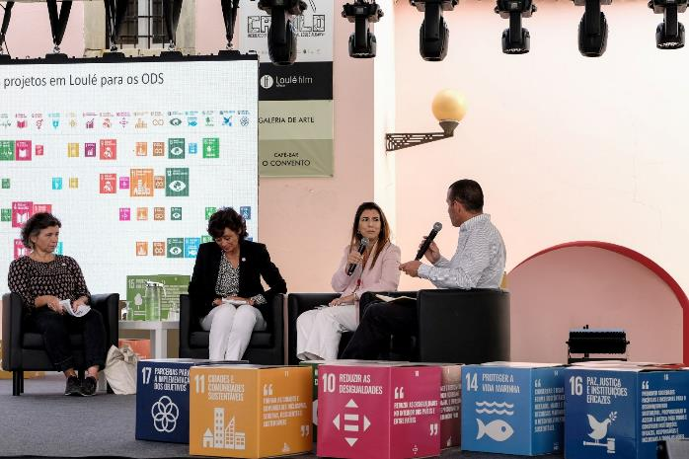
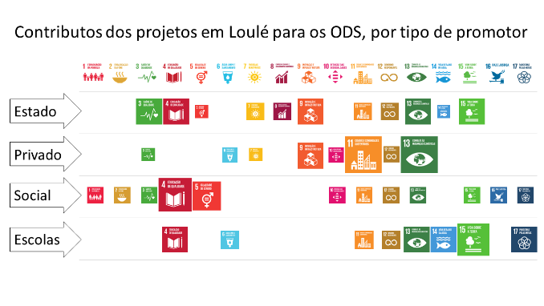
Territorializando os ODS
COMUNICAR
Internalizar e externalizar a Agenda 2030 municipal com compromisso político
MONITORIZAR
Criar indicadores para uma monitorização específica e uma estratégia 2030 eficaz
MAPEAR
Identificar boas práticas municipais e avaliar os seus contributos para os ODS
ATIVAR
Mobilizar e envolver promotores de projetos locais e a comunidade no caminho dos ODS
• MAPEAR PROJETOS
• REFLETIR COM A COMUNIDADE

Slide 21
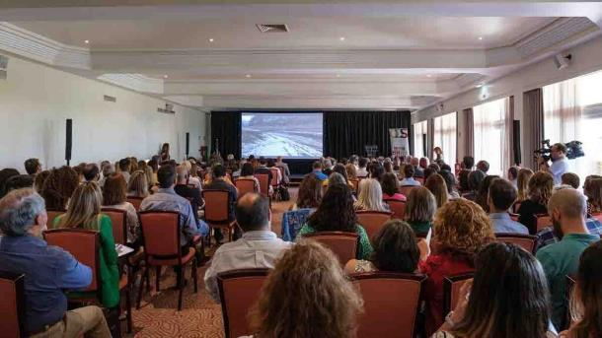
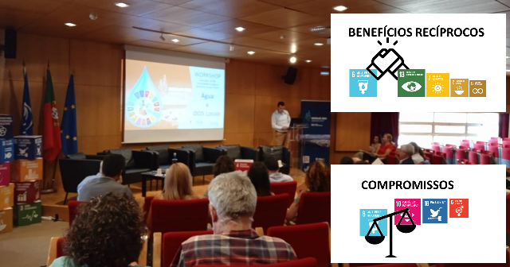
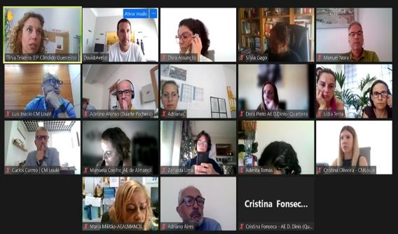
Territorializando os ODS
COMUNICAR
Internalizar e externalizar a Agenda 2030 municipal com compromisso político
MONITORIZAR
Criar indicadores para uma monitorização específica e uma estratégia 2030 eficaz
MAPEAR
Identificar boas práticas municipais e avaliar os seus contributos para os ODS
ATIVAR
Mobilizar e envolver promotores de projetos locais e a comunidade no caminho dos ODS
• MAPEAR PROJETOS
• REFLETIR COM A COMUNIDADE
• ATIVAR GRUPOS DE INTERESSE
Escolas & Miniflorestas
WS Água & ODS
CLA Ação Climática & ODS

Slide 22
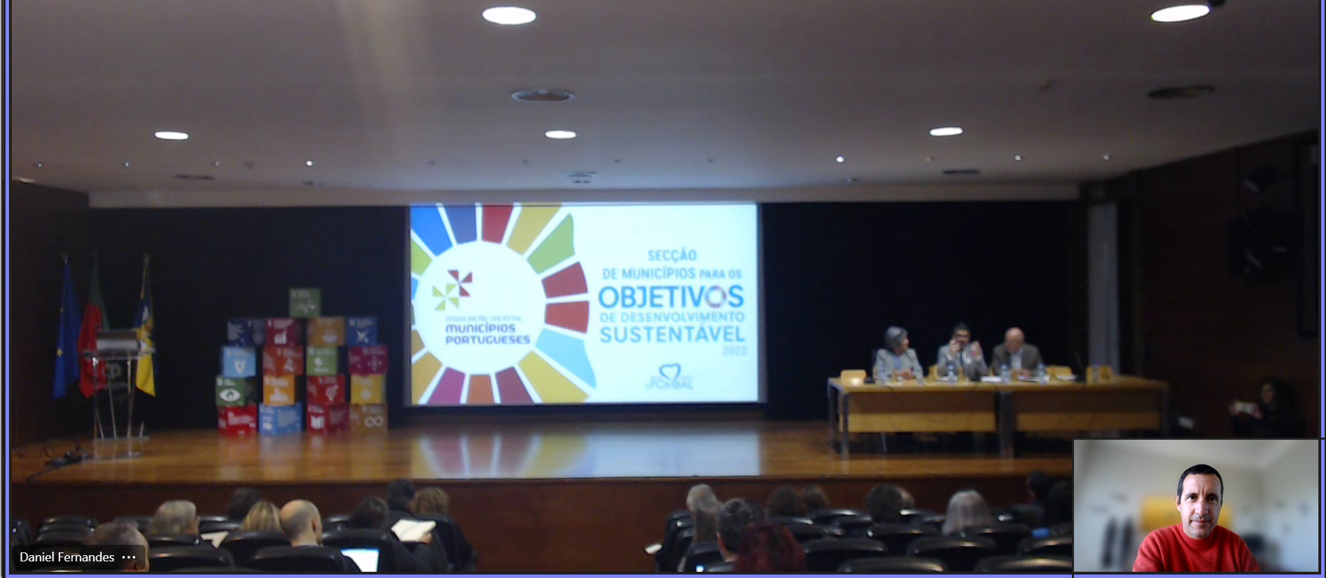
Territorializando os ODS
COMUNICAR
Internalizar e externalizar a Agenda 2030 municipal com compromisso político
MONITORIZAR
Criar indicadores para uma monitorização específica e uma estratégia 2030 eficaz
MAPEAR
Identificar boas práticas municipais e avaliar os seus contributos para os ODS
ATIVAR
Mobilizar e envolver promotores de projetos locais e a comunidade no caminho dos ODS
• MAPEAR PROJETOS
• REFLETIR COM A COMUNIDADE
• ATIVAR GRUPOS DE INTERESSE
• CONTAGIAR A REDE DE MUNICÍPIOS
Secção de Municípios para os Objetivos de Desenvolvimento Sustentável
Reunião Plenária - Pombal

Slide 23
Territorializando os ODS – Abordagem da Plataforma ODSlocal em Loulé
COMUNICAR
Internalizar e externalizar a Agenda 2030 municipal com compromisso político
77%
Unidades
Orgânicas
MONITORIZAR
Criar indicadores para uma monitorização específica e uma estratégia 2030 eficaz
224
Indicadores
MAPEAR
Identificar boas práticas municipais e avaliar os seus contributos para os ODS
87
Boas Práticas
ATIVAR
Mobilizar e envolver promotores de projetos locais e a comunidade no caminho dos ODS
76
Projetos
2020
2021
2022
2023
PROMOTORES
APOIO

Slide 25
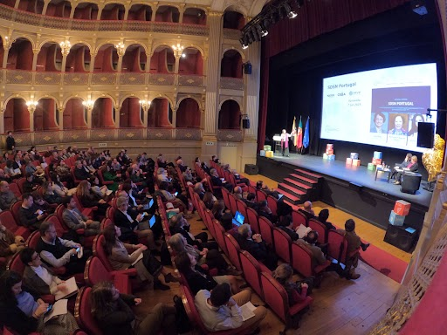
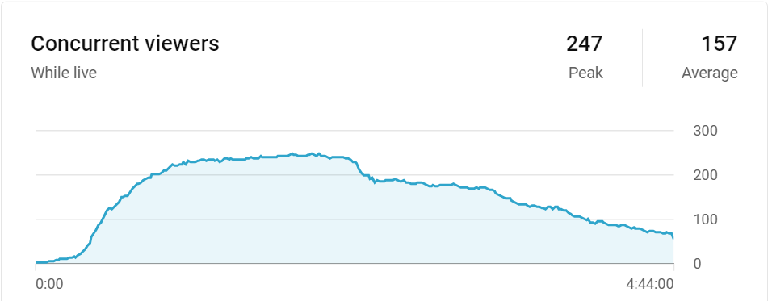
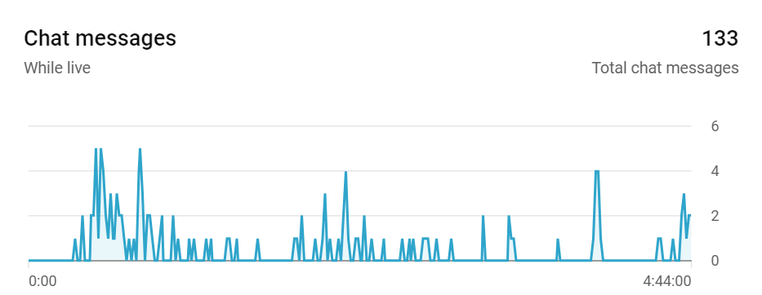
Presencial
Online
904 participantes
135 participantes
Mulheres
45-54 anos

Slide 26
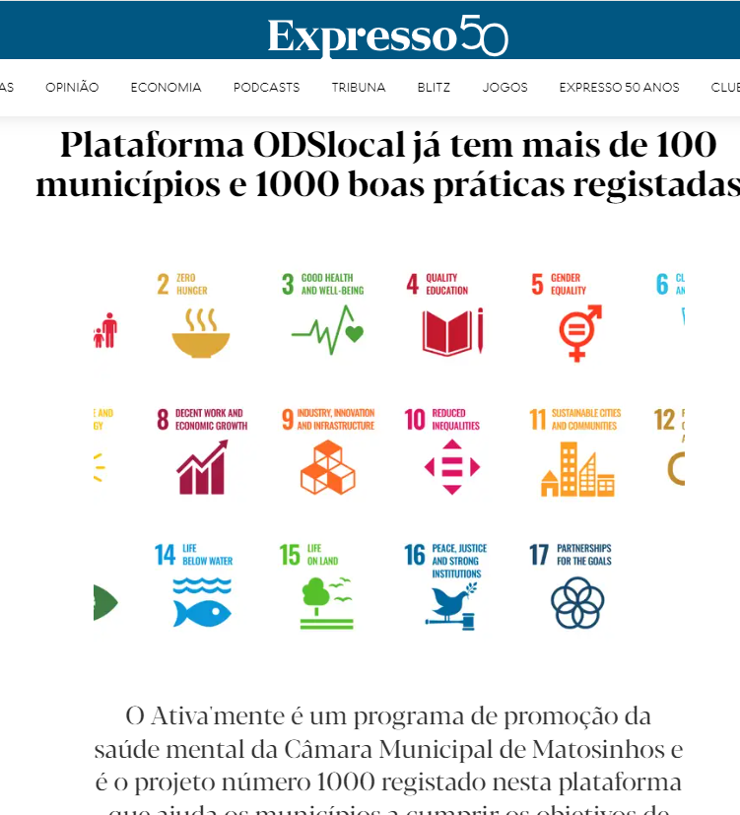
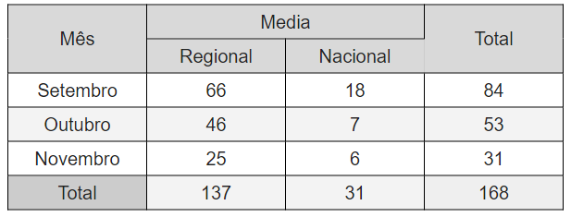
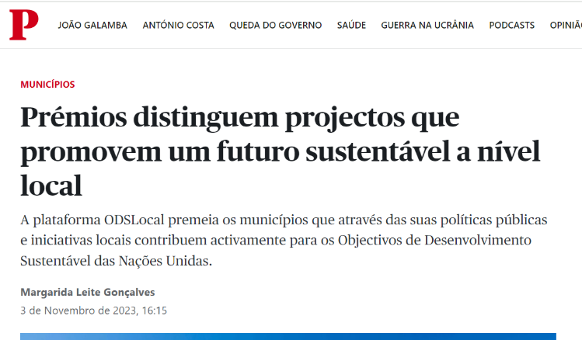
Conferência ODSlocal’23
Media - clipping
https://docs.google.com/document/d/11GU9hpwFHcB72jOJoBVoBPBgr4yygcX7psh4RjUqlyM/edit?usp=sharing

Slide 27
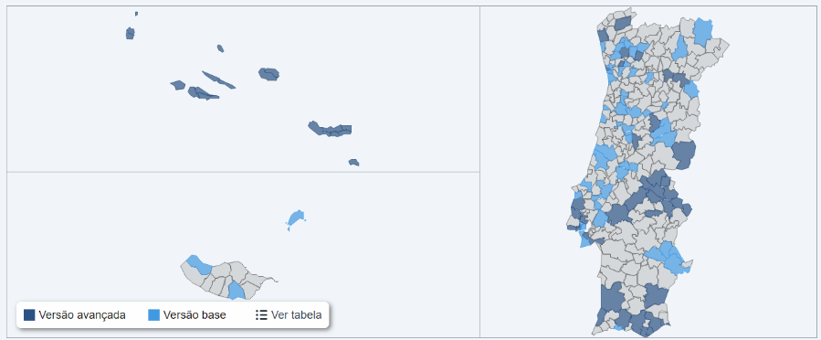
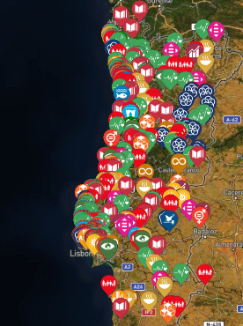
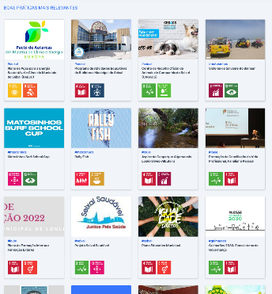
Portal ODSlocal

Slide 28
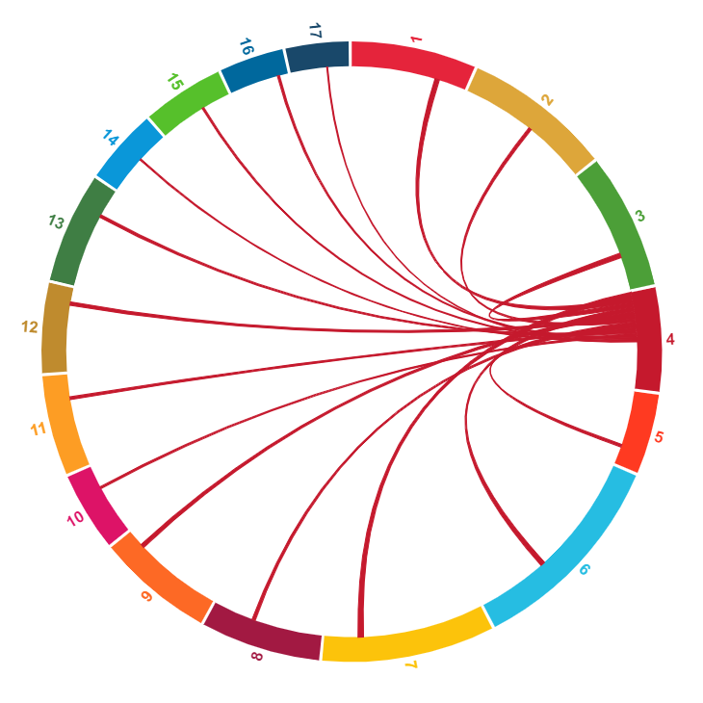
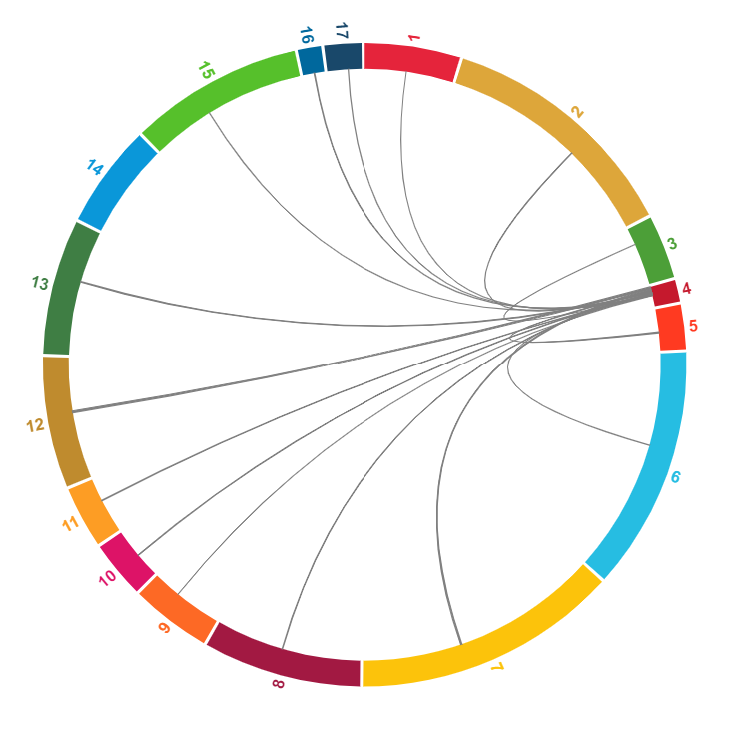
Sinergias (co-benefits)
Compromissos (trade-offs)
https://knowsdgs.jrc.ec.europa.eu/interlinkages/goals

